Slide 1
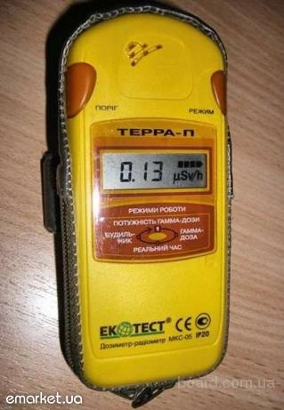
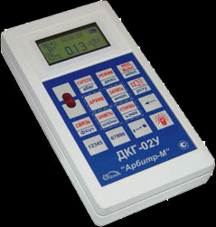
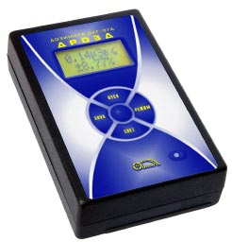
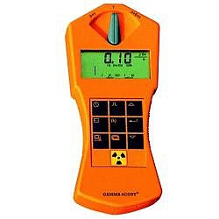
Дозиметри.
Види дозиметрів

Slide 2
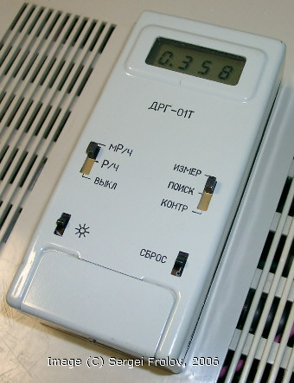
Прилад призначений для вимірювання ПЕД тільки гама-випромінювання.
ДРГ-01Т змонтований в металічному корпусі, розміри якого складають 175х90х55 мм. Покриття корпусу дозиметра стійке до впливу дезактивацій них розчинів. ДРГ-01Т досить важкий прилад, його вага складає 600 грамів.
Дозиметр ДРГ-01Т

Slide 3
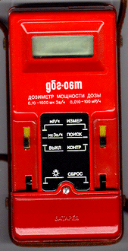
Дозиметр ДБГ-06Т
ДБГ-06Т – призначений для вимірювання ПЕД фотонного (гамма) випромінювання, як державними підприємствами, а також для контролю стану санітарно-захисних зон ЧАЕС. Прилад застосовується населенням для самостійного оцінки радіанного стану довкілля населенням в місцях проживання.

Slide 4
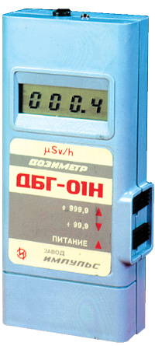
Дозиметр типу ДБГ-01Н
ДБГ-01Н застосовується для визначення польового ПЕД фотонного випромінювання, а також для встановлення радіоактивного забруднення та оцінки рівня потужності польової потужності еквивалентної дози за допомогою звукової сигналізації.

Slide 5
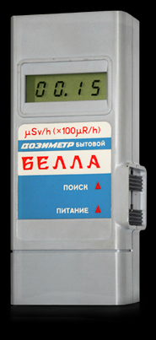
БЕЛЛА – Дозиметр гамма-випромінення
Дозиметр «БЕЛЛА» призначений для здійснення оперативного контролю (оцінки) населенням радіаційної ситуації в місцях постійного проживання. «Белла» дає змогу оцінювати інтенсивність гамма-випромінювання (за допомогою звукової індикації), а також дає змогу оцінювати польовий ПЕД гамма-випромінювання за цифровим екраном (рідкокристалічне табло).

Slide 6
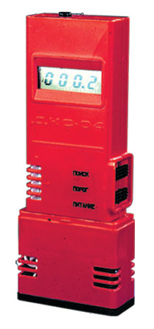
Індивідуальний дозиметр ДКС-04
ДКС-04 використовують для здійснення оперативного контролю радіаційної ситуації на АЕС та підприємствах на яких виконуються роботи з джерелами іонізуючого випромінювання. Прилад застосовують і для індивідуального дозиметричного контролю. Дозиметр розповсюджується через торгівельні мережі.

Slide 7
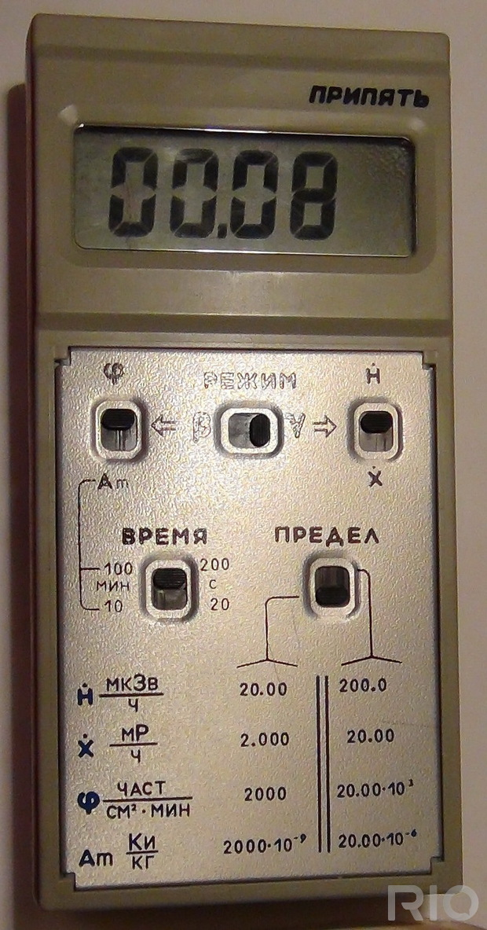
Радіометр бета-гамма випромінювань РКС-20.03 “Припять”
Радіометр “Прип’ять” призначений для індивідуального та колективного застосування при вимірюванні потужності еквівалентної дози фотонного іонізуючого випромінювання, щільності потоку бета-випромінювань, питомої активності в рідких та сипучих речовинах.

Slide 8
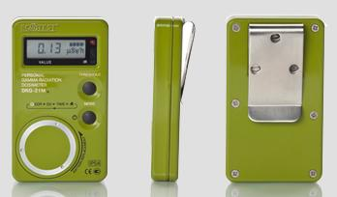
Дозиметр ДКГ-21м
Дозиметр гамма-випромінення індивідуальний ДКГ-21М призначений для вимірювання потужності індивідуального еквіваленту дози гамма-випромінювання; вимірювання індивідуального еквіваленту дози гамма-випромінювання; використання як годинник, будильник.

Slide 9
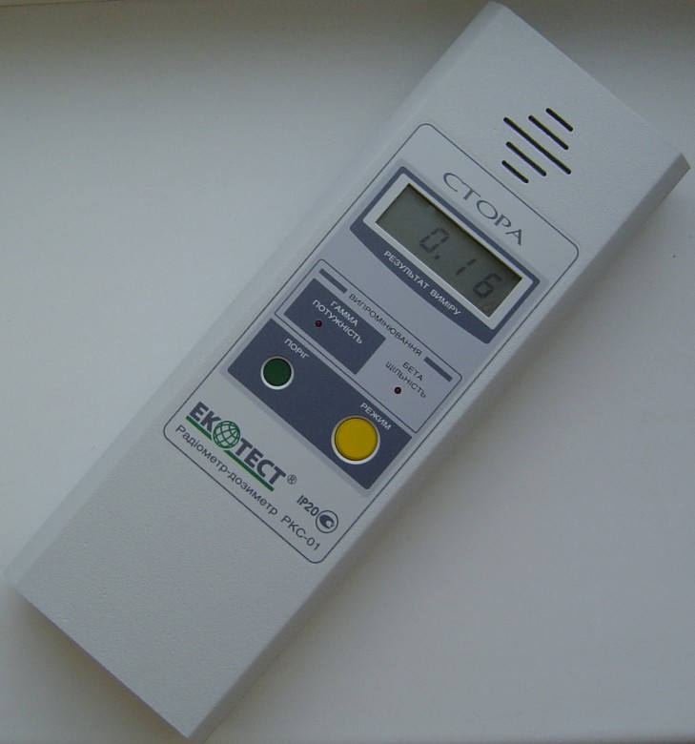
Радіометр-дозиметр РКС-01 "СТОРА"
Радіометр-дозиметр призначено для вимірювання іонізуючих випромінень (радіації) включаючи:
потужність дози гама-випромінювання;
поверхневу щільність потоку бета-часток.

Slide 10
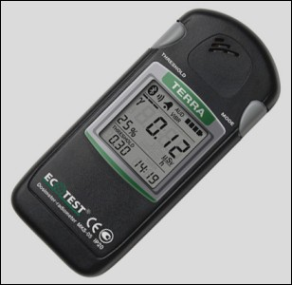
Дозиметр-радіометр МКС-05 "ТЕРРА-Н"
Дозиметр-радіометр призначено для вимірювання іонізуючих випромінень (радіації) включаючи:
потужність дози гама-випромінювання;
накопичену дозу гама-випромінювання;
поверхневу щільність потоку бета-часток.

Slide 11
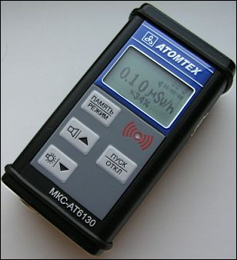
Дозиметр-радіометр МКС-АТ6130
Дозиметр-радіометр призначено для вимірювання іонізуючих випромінень (радіації) включаючи:
потужність дози рентгенівського, гама-випромінення;
накопичену дозу рентгенівського, гама-випромінення;
поверхневу щільність потоку бета-часток.

Slide 12
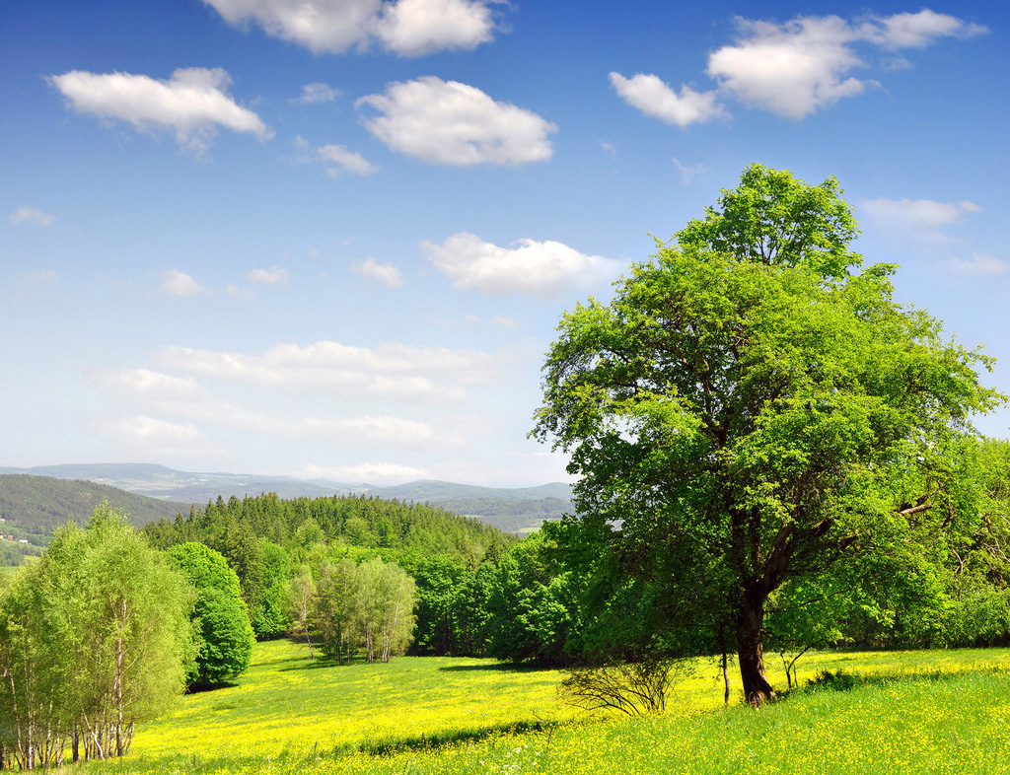
Дякую за увагу!

